Slide 1
WPKNOWLEDGE · KNOWLEDGE FLYWHEEL
当前 wpKnowledge
知识飞轮方案
真实 DeepSeek Harness SDK 闭环 · ohMyWorkPanel Demo · 使用与 Agent 二次开发
真实闭环
模型调用
可审计性
VERIFIED / PASS
1 次唯一发布
8 次
7 成功 + 1 恢复
14 节点 · 46 事件
12 / 12 工件完整
一句话：用真实源码生成可追溯知识，再用这份知识驱动隔离的代码重建与确定性评测。
2026-09-02
PR #22
固定样例：ohMyWorkPanel @ 3b2e6073e01b42e2a595fca4de3acaad44715ddd

Slide 2
PRODUCT OUTCOME
用户怎样使用：启动一次治理，拿到能追责的知识版本
已实现
1
2
3
4
5
固定来源
启动 Run
观察节点
检查证据
查询与反馈
仓库路径 + commit
来源不可漂移
CLI / HTTP / Console
选择固定 profile
并行、失败、恢复
实时投影到前台
知识、评测、Gate
SHA-256 可核验
仅 PASS 后发布
DSH 查询 + 反馈
用户得到的不是一段聊天记录
两个前台，各管一件事
可版本化的 KnowledgeVersion 与 pinned provenance
wpKnowledge Console：业务状态、证据、发布与 Agent 角色配置
可复验的 EvaluationReport、GateDecision 和 Publication receipt
DSH Web：Harness 会话调试；不拥有知识发布权
按 runId 导出的脱敏 Demo 报告
公网 DSH 仅用于临时联调，当前没有 TLS
入口：apps/runner/src/cli.ts、server.ts；业务事实：SQLite Registry + CAS

Slide 3
ARCHITECTURE
目标架构：wpKnowledge 管治理，domain-knowledge 管执行
已实现
上层 · 知识治理事实源
FlywheelRun
KnowledgeVersion
EvaluationReport
GateDecision
Publication
Event / Audit
wpKnowledge authority
wpKnowledge authority
wpKnowledge authority
wpKnowledge authority
唯一 VERIFIED 入口
wpKnowledge authority
基础设施层 · 工作流执行
LangGraph
GraphState
Checkpoint
Projection
Agent Provider
拓扑 / 并行 / 循环
节点执行状态
恢复 / attempt
给前台观察
DeepSeekHarnessSdkAgent
→ OpenCode Go / deepseek-v4-flash
重要：code 是 LangGraph 的代码生成角色，不是独立安装的 CodeAgent 产品，也不是公司 CodeAgent CLI。
ARCHITECTURE.md；infrastructure/domain-knowledge；apps/runner/src/composition.ts

Slide 4
EXPECTED ORCHESTRATION
预期 Agent 编排：七类角色可观察，Gate 与评测不是 Agent
已实现
DocWorker × N
DocGen
code 角色
Check
读取分块来源
提取证据
写候选知识
接收 Correction
新会话重建实现
只看知识 + 接口
只读检查
不能修改代码
Orchestrator
固定职责
组装本轮计划
Evaluator
Review
wp Gate
物化 CAS 代码
执行确定性命令
依据 Eval + Check
给归因 / Correction
规则判定
PASS / ITERATE
TestGen
Oracle 校验
读取真实源码
提出测试意图
确定性组件
先验真值
ITERATE / ROLLBACK：回到下一轮 Orchestrator；PASS：进入唯一 Publication。
节点上的职责、拓扑、输入输出 Schema 与工具权限固定；操作者只能追加提示词。
infrastructure/domain-knowledge/src/graph.ts；agent-definitions.ts

Slide 5
LIVE END TO END
一次真实 E2E：格式失败没有抹掉，恢复后仍由 Gate 决定发布
真实证据
来源
编排
并行
知识
重建
验证
评审
发布
pinned commit
orchestrator
worker + test
doc-gen retry
code role
check + eval
review
VERIFIED
DocGen #1：非 JSON
最终状态
VERIFIED / PASS
模型调用
8（7 成功 + 1 失败）
节点 / 事件
14 / 46
知识质量
96 / 100
行为评测
1 / 1 · stability 1
证据
12 / 12 SHA-256
Checkpoint 做了什么
Evaluator 做了什么
Gate 做了什么
同一 runId 恢复，已提交副作用不重复
只认实际命令结果，不接受 Agent 自评分
绑定证据后原子发布，产生唯一 receipt
run 5503b6bc-0350-4b53-98cc-6fbf3a13aaa9；脱敏报告 04-SDK成功运行-脱敏报告.json

Slide 6
DEMO PROGRESS
多 Agent Demo 进度：三次运行分别验证闭环、拒绝与恢复
真实证据
A · Headless 兼容样例
VERIFIED / PASS
质量 65 → 98；第二轮通过 295 / 295；唯一发布
B · SDK 隔离失败样例
FAIL CLOSED
28 次 Agent 调用；45 节点；31 / 31 工件完整；越界测试文件被拒绝；0 发布
C · SDK 完整样例
VERIFIED / PASS
DocGen 非 JSON 后同 Run 恢复；1 / 1 评测；12 / 12 工件；唯一发布
一次成功不是稳定性结论；失败样例也不是废数据，它证明了系统会拒绝越界并保留现场。
knowledge/3.workpanel/证据/2026-09-02-DeepSeek-Harness真实Agent治理演示.md

Slide 7
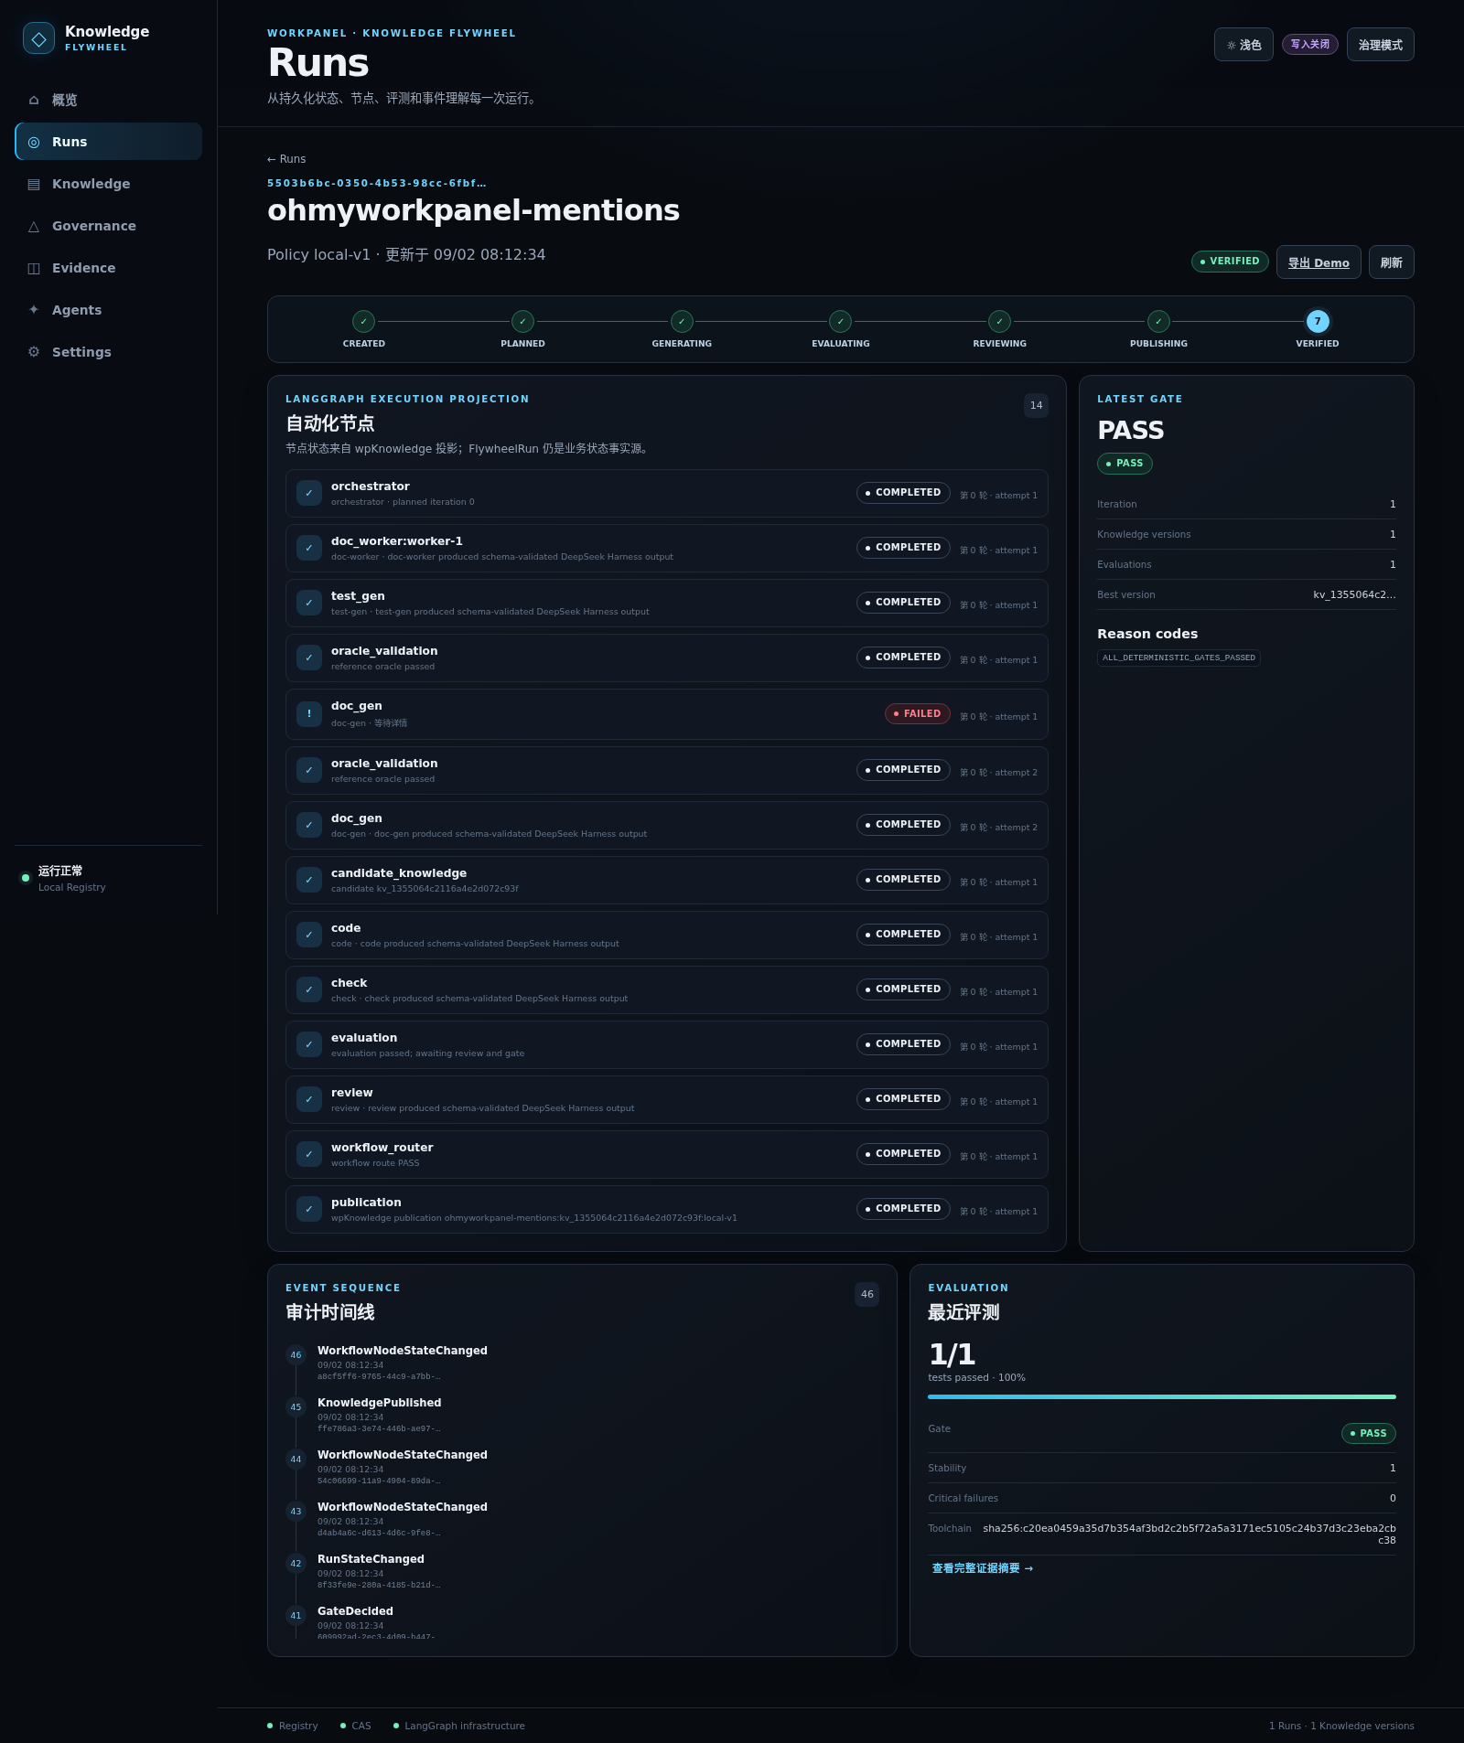
CONSOLE EVIDENCE
前台已经能看到 LangGraph 节点，也能分辨失败与恢复
真实证据
前台读的是业务投影
节点状态由 LangGraph 执行产生，但写进 wpKnowledge Registry 后再展示
Graph checkpoint 不直接暴露给产品 UI
失败没有被“洗绿”
DocGen attempt 1 明确标红；attempt 2 完成后继续
最终 PASS 来自 EvaluationReport + Domain Gate
可导出的审计材料
Run、节点、事件、checkpoint、评测、发布和 Agent 调用摘要
不包含密钥、Prompt 正文、模型正文或会话日志
真实只读 Console 截图；run 5503b6bc-0350-4b53-98cc-6fbf3a13aaa9

Slide 8
AGENT INPUT / OUTPUT
七类 Agent 角色的输入输出：职责固定，执行后端可统一
已实现
角色
可见输入
结构化输出
不能做
Orchestrator
策略、轮次、执行摘要
本轮计划摘要
改拓扑 / 发布
DocWorker
被分配源码、公开接口
片段 + provenance
跨块猜测 / Gate
DocGen
来源快照、片段、Correction
知识正文 + 元数据
发布 / 自评通过
TestGen
参考源码、公开接口
候选命令 / oracle 意图
读取候选知识
code 角色
候选知识、公开接口、允许路径
生成文件列表
读参考实现 / 测试
Check
内联生成代码、判据
blocking + findings
改代码 / 发布
Review
知识、Eval、Check
PASS 建议或 Correction
直接改状态
所有角色本次都由 DeepSeekHarnessSdkAgent 执行；“角色不同”不等于“安装了七个不同 Agent 产品”。
infrastructure/domain-knowledge/src/agent-definitions.ts；packages/application/src/automated-project-workflow.ts

Slide 9
DOCUMENT GENERATION
文档生成如何分块：当前单 worker 已实跑，语义 fan-out 仍要补
边界
当前真实路径
当前能证明
SourceSnapshot
DocWorker × 1
DocGen
Quality Gate
LangGraph 的 fan-out / join 路径存在
固定 commit
manifest + provenance
按 sourcePaths 索引
分配来源文件
汇总片段
生成 5,165B 正文
96 / 100
结构与可验证性
worker 产物以 ArtifactRef 汇入 DocGen
质量不足会跳过代码生成并进入下一轮
大仓库目标
建图
收缩
分层
证据包
增量聚合
symbol / import / call / test
SCC 保留循环语义
按拓扑序生成稳定块
事实 + 引用 + unresolved
只重做受影响子图
禁止按字符或 token 任意截断。块必须能独立解释，跨块依赖必须显式引用；超预算时保留接口、摘要和 provenance，正文延迟生成。
graph.ts 的 Send fan-out；automated-project-workflow.ts 的 assignedSourcePaths；当前 Demo workers=1

Slide 10
CODE + EVALUATION
代码生成与评测：两条隔离链路只在确定性 Evaluator 汇合
已实现
候选链 · 不读参考实现
候选知识
code 角色会话
Generated files
CAS bodyRef
只见知识 + 公开接口
Bubblewrap
动态路径 enum
CAS Artifact
TrustedProjectEvaluator
EvaluationReport
独立副本中物化代码
执行受信命令，采集证据
tests 1 / 1 · stability 1
critical failures 0
Oracle 链 · 不读候选知识
参考源码
TestGen
Oracle validation
pinned commit
源码 + 公开接口
不能读候选知识
先跑参考实现
确认测试真值
Bubblewrap 证明模型会话看不到参考源码；它不证明生成代码可安全执行。当前 Evaluator 只允许受信项目，敌对代码沙箱仍未完成。
AgentWorkspaceProvider；isolation-launcher.mjs；TrustedProjectEvaluator；allowedGeneratedPaths 动态 Schema

Slide 11
REVIEW LOOP
Review 与知识迭代：Agent 提建议，确定性 Gate 才能改状态
已实现
PASS
原子 Publication
版本 → VERIFIED
Review 角色
wpKnowledge Gate
EvaluationReport
Check
综合知识、Eval、Check
给 PASS 建议或 Correction
不直接决定发布
规则绑定 inputRefs
产生唯一 GateDecision
测试事实
不可变 evidenceRef
静态阻塞项
只读
ITERATE
Correction → DocGen
重写知识再重建
STOPPED
预算耗尽或基础设施失败
保留证据
Correction 的最小合同
correctionId
knowledgePath
criterion
risk
指出知识哪里错、怎样验、风险是什么；不把直接修改代码当成知识治理。
automated-project-workflow.ts；packages/domain/src/index.ts；SQLiteFlywheelRepository 发布事务

Slide 12
RUNTIME ISSUES
本地运行遇到的问题：真实路径暴露了七个工程缺口
真实证据
#
问题
真实观察
收口方式
01
pnpm 路径
隔离环境只看见链接，找不到真实脚本
解析真实工具路径，再带入受信评测环境
02
并行状态
失败分支被晚完成的兄弟节点写回 RUNNING
runtime 对并行终态做失败归一化
03
DSH session
复用 session 偶发得到空结果
每次 Provider 尝试使用独立 session
04
JSON Schema
模型返回诊断文本、占位字段或非法 JSON
闭合 Schema + 最多 2 次格式重试；其他错误不重试
05
路径越界
code 角色额外生成 mentions.test.ts
allowedGeneratedPaths 进入动态 enum，并保留应用层二次校验
06
证据位置
Check/Review 误以为工作区缺少生成代码
明确 CAS 内联上下文，EvaluationReport 是执行事实源
07
安全边界
角色隔离容易被误写成敌对代码沙箱
能力分开展示；不可信执行仍 fail closed
工程记录保留失败：否则无法证明恢复、白名单和确定性 Gate 为什么必要。
三次 ohMyWorkPanel live Run、Agent 审计与恢复记录；修复均有对应测试

Slide 13
USER GUIDE
从用户视角操作：五个动作完成一次可复查治理
已实现
1
准备来源
将 ohMyWorkPanel 检出到固定 commit；配置来源 allowlist
2
选择 Provider
fixture 用于回归；deepseek-harness 用官方 SDK + Bubblewrap
3
启动治理
npm run knowledge -- workflow-run --repository <path> --workers 1 --max-iterations 3
4
查看过程
Console 看节点、attempt、事件、评测与 Gate；DSH Web 只调试 Harness
5
导出证据
npm run knowledge -- workflow-report --run '<run-id>' --output './demo-report.json'
凭据只进运行时环境；不要写进仓库、PPT、Issue、示例 .env 或命令历史。
docs/GETTING_STARTED.md；deploy/deepseek-harness/README.md；CLI workflow-run / workflow-report

Slide 14
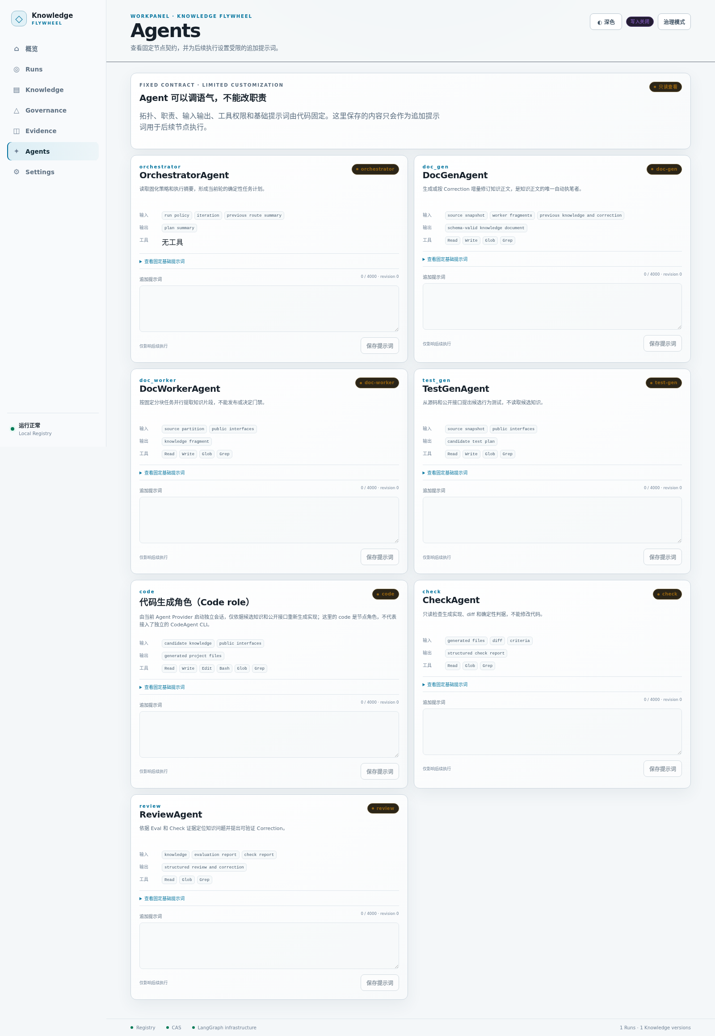
AGENT CUSTOMIZATION
Agent 二次开发：允许调语气和策略，不允许换掉节点合同
边界
可以改
不能从前台改
每个固定角色的 promptAddon（0–4000 字）
agentId、节点职责、拓扑和路由
后续执行生效，revision 与审计可追踪
输入输出 JSON Schema、工具与文件权限
例如强调中文术语、引用格式、风险检查重点
Gate、Evaluator 和 Publication authority
安全的定制流程
查看固定合同 → 写一段可验证的追加提示 → 在新 Run 试跑 → 对比 Eval / Gate → 保留或清空回滚
如果要改节点职责、I/O 或权限，这不再是“提示词定制”，而是核心合同变更：必须先改 Spec，再改实现、测试和 PR。
Agents 页面；AgentCatalogService；agent-definitions.ts；仅 customizableFields=[promptAddon]

Slide 15
ROADMAP + EVIDENCE
下一步：先扩大证据面，再谈生产化与通用项目
下一步
P0
重复 live Run
同 commit 多次执行，统计成功率、耗时、Token 与失败类型
P0
SDK 评测覆盖
把 1 / 1 扩成前端全测、构建和 Rust 测试；保留 Headless 295 / 295 对照
P1
语义分块
symbol / dependency graph、SCC、动态 worker、增量合并与覆盖 Gate
P1
敌对代码沙箱
CPU / 内存 / 网络 / 系统调用 / 输出预算；未完成前只跑受信项目
P2
通用项目向导
把固定 profile 演进为显式策略、来源、语言插件和评测配置
证据入口：三次运行记录 · 两份脱敏 JSON · 深/浅色 Console 截图 · 可编辑 PPT 源文件
追踪矩阵：KF-SYS-025 已实现；KF-SYS-003 / NFR-009 仍部分完成；NFR-007 未完成

